Slide 1
Первые шаги в мире искусства
Выполнила учитель ИЗО и Искусства МБОУ Гуляй-Борисовской СОШ
Казьмина Е. В.
2014 г.

Slide 2
Оглавление
Живопись
Задание № 1
Графика
Задание № 2
Задание № 3
Скульптура
Выход

Slide 3
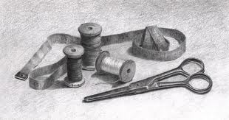
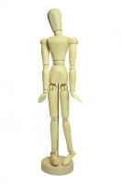
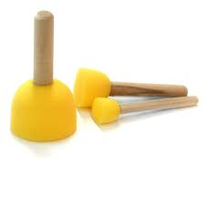
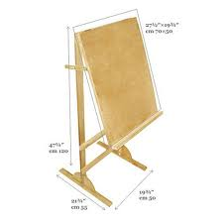
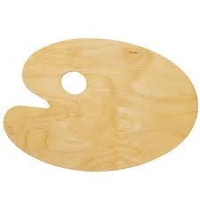
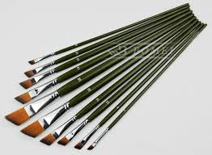
Не относится
Не относится
Не относится
Какие изображения можно отнести к живописи?
Жи́вопись — вид изобразительного искусства, связанный с передачей зрительных образов посредством нанесения красок.
Правильно
Правильно
Правильно
Меню

Slide 4
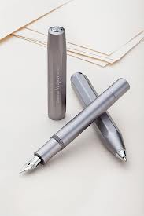
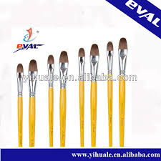
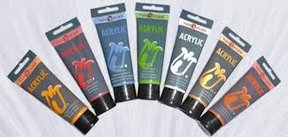
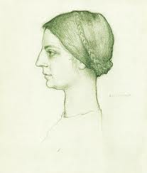
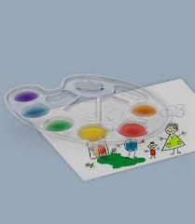
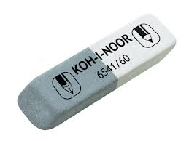
Не относится
Правильно
Не относится
Какие изображения можно отнести к графике?
Данные изображения можно отнести к графике.
Графика вид изобразительного искусства, использующий в качестве основных изобразительных средств линии, штрихи, пятна и точки.
Правильно
Не относится
Правильно
Меню

Slide 5
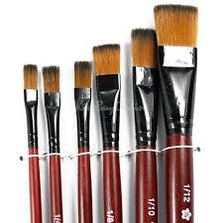
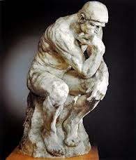
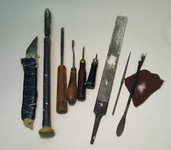
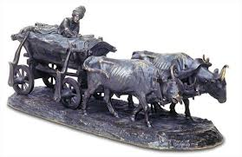
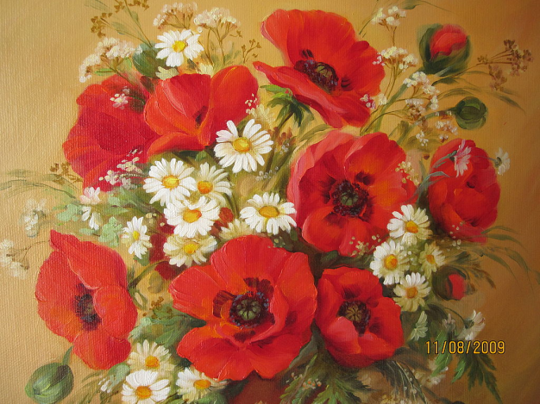
Правильно
Не относится
Правильно
Какие изображения можно от нести к скульптуре?
Данные изображения можно отнести к скульптуре.
Скульпту́ра— ваяние, пластика — вид изобразительного искусства, произведения которого имеют объёмную форму и выполняются из твёрдых или пластических материалов, то есть, искусство создавать из глины, воска, камня, металла, дерева изображение человека, животных.
Правильно
Не относится
Меню

Slide 6
Задание № 1
Определи вид ИЗО
?
http://www.youtube.com/watch?v=eJ6dJDJOSVQ
Меню

Slide 7
Задание № 2
Определи вид ИЗО
?
http://www.youtube.com/watch?v=UXeSAobEhqQ
Меню

Slide 8
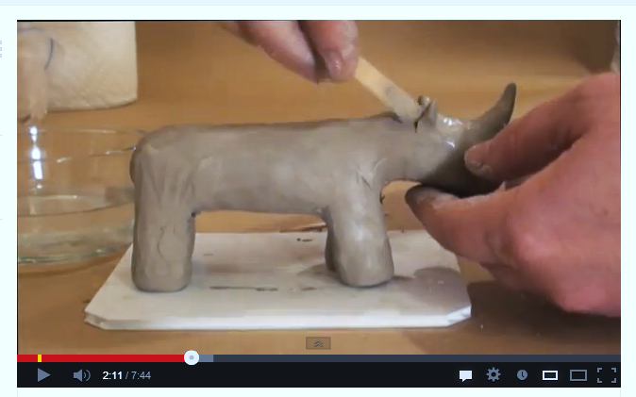
?
Задание № 3
Определи вид ИЗО
Меню

